Slide 1
Palvelulupaukset osaksi Jälkkäriä

Slide 2
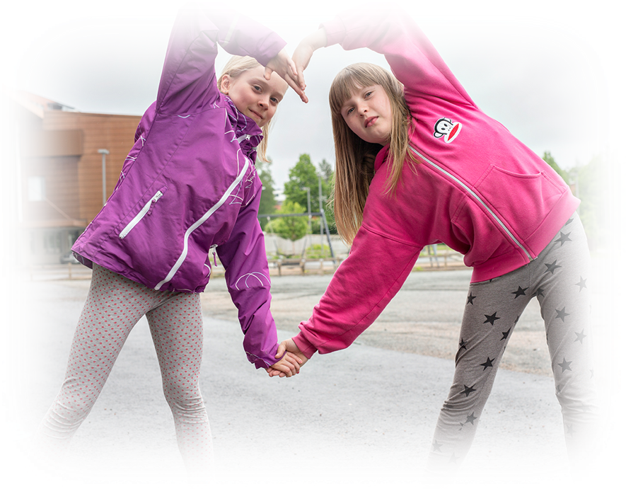
Jälkkäristä
Jälkkäri -toiminnassa on mukana 1543 lasta.
Toimintapisteitä on 42 ja niissä työskentelee 214 ohjaajaa.
Jokaisessa toimipisteessä on 1-2 vastuuohjaajaa riippuen ryhmän suuruudesta. Palvelua järjestetään opetuksen omana toimintana sekä palveluntuottajien toimesta.
Luodaan yhteinen kehittämissuunnitelma toiminnantasalaatuisuuden ja yhdenmukaisuuden parantamiseksi.

Slide 3

Tavoitteena Hyvinvoinnin vahvistaminen
Kehittämisuunnitelma
Blogi https://peda.net/jyvaskyla/aji/hyvinvoiva-jalkkarilainen
Palvelulupaukset
Kehittämisen vuosikello

Slide 4
PalvelulUpausprosessi
Palveluntuottajien ja vastuuohjaajien kanssa palvelulupausten ideointi: lupaukset, joihin kaikki voivat sitoutua toimipaikasta riippumatta 1/22/DO
Koostetaan ideoinnin kautta keskeiset lupaukset ja tehdään ZEF- kysely niiden toimivuudesta palveluntuottajille ja ohjaajille. Arvioidaan tuloksia kyselynperusteella 2/22 /CHECK
Valitaan palvelulupauksiksi kyselyn perusteella tärkeimmiksi nousseet. Palvelulupaukset kirjataan kunnan toimintasuunnitelmaan ja niiden toteutumista seurataan asiakaskyselyin. (ohjaajakoulutus päivitetystä suunnitelmasta)
3-5/22/ACT
Toiminnan kehittämiseksi päädytään yhteisen palvelulupausten luomiseen/PLAN
Palvelulupausprosessissa luodaan kaikkiin toimipisteisiin yhteiset palvelulupaukset eli toiminnan näkökulmasta keskeiset asiat, joihin kaikkien tulee voida sitoutua.

Slide 5

Jälkkärin palvelulupaukset
Kaikille lapsille tarjotaan turvallista Jälkkäri -toimintaa, jota ohjaavat luotettavat ja ammattitaitoiset ohjaajat hyväksyvässä ilmapiirissä.
Kaikissa Jälkkäreissä on yhteisesti laaditut säännöt, jotka osaltaan lisäävät turvallisuutta.
Jokainen lapsi tulee päivittäin huomatuksi ja on arvokas.
Toiminta on lapsilähtöistä, lasten toiveita kuullaan toiminnan sisältöjen suunnittelussa sekä toteutuksessa.
Toiminnassa kiinnitetään huomiota ryhmäytymiseen sekä vahvistetaan kaverisuhteiden syntymistä
Jokaiseen Jälkkäri -päivään sisältyy ulkoilua ja liikkumista
Iltapäivässä on ohjattu/ohjattuja toimintasisältöjä.
Lapsille taataan mahdollisuus vapaaseen leikkiin.
Ohjaajat kannustavat ja tukevat lapsia läksyjen teossa.
Jälkkärissä puututaan välittömästi kiusaamistilanteisiin ja ne selvitetään yhdessä lasten kanssa.
Sitoudumme arvostavaan ja avoimeen yhteistyöhön kotien ja koulujen kanssa.

Slide 6

ryhmäkeskustelut
Miten palvelulupaukset näkyvät tällä hetkellä toiminnassanne?
Miten viette palvelulupauksia eteenpäin ryhmässänne?
Mitä mahdollisia haasteita ja esteitä on palvelulupausten toteutumisessa? Ja miten ratkaisette niitä?

Slide 7
tehtävä: Googlaa hyvinvoiva jälkkäriläinen blogi (peda.net)
Kommentoi vähintään yhtä blogi kirjoitusta. Jos sinulla ei ole peda.net –tunnuksia, kirjoita kommentti paperille.

Slide 8
Ryhmäkeskustelujen koosteet

Slide 9
Ensimmäinen koulutusryhmä
Jokainen lapsi tulee päivittäin huomatuksi ja on arvokas.
Toiminnassa kiinnitetään huomiota ryhmäytymiseen sekä vahvistetaan kaverisuhteiden syntymistä
Miten palvelulupaukset näkyvät tällä hetkellä toiminnassanne?
nimeltä puhuttelu tullessa ja lähtiessä
Viikkoinfo kaikille esim. ma; kuulumiset, viikon toiminta, uudet ideat yms.
kättely ja katsekontakti
viikonloppukuulumiset
pienryhmissä toimiminen (kerhot, läksyt, välipala)
kuulumiset joka päivä jokaiselta
yhteistyö eskarin kanssa joissain toimipisteissä → tullaan tutuiksi tulevienkin eppujen kanssa
otetaan kaikki mukaan ja leikkisäännöt
kannustetaan yhteiseen leikkiin, myös aikuinen heittäytyy
havainnoida hiljaiset ja yksinäiset lapset, aktivoida ja tukea toimintaan toisten kanssa
Miten viette palvelulupauksia eteenpäin ryhmässänne? Mitä mahdollisia haasteita ja esteitä on palvelulupausten toteutumisessa? Ja miten ratkaisette niitä?
kiireen tuntu
tilat!!! (usein vaihtuvat tilat)
vastuuohjaaja puhelimessa kiinni
syksyn alku: heikot kaveritaidot/haastava käyttäytyminen → yhteisesti sovitut säännöt, pidetään kiinni
Mitä voimme tehdä?
ohjatut tilanteet ja leikit
Ohjaajien kesken jutellaan lapsista, kerrotaan omia huomioita toisillemme ja jaetaan huomioita palavereissa.

Slide 10
Toinen koulutusryhmä
Jokainen lapsi tulee päivittäin huomatuksi ja on arvokas.
Toiminnassa kiinnitetään huomiota ryhmäytymiseen sekä vahvistetaan kaverisuhteiden syntymistä
Miten palvelulupaukset näkyvät tällä hetkellä toiminnassanne?
Jutellaan ja rohkaistaan lapsia mukaan vapaisiin leikkeihin
Viikonlopun kuulumiset jokaiselta
Ilmoittautumistilanteessa tervehditään ja kysytään pikaiset kuulumiset, jos mahdollista
Välipalalla ja sisällä leikkien/askartelujen lomassa on hyvä käydä keskusteluja ja kysellä.
Aikuisen tuki kaverisuhteiden löytämisessä todella tärkeää, jos sellaisessa on haastetta → peleihin ja leikkeihin ohjaamista
Mitä voimme tehdä?
Ryhmäytymisleikit
Autetaan riitojen/epäselvyyksien selvittelyssä
Pienessä ryhmässä helppo ottaa lapset huomioon (ryhmäjako)

Slide 11
Ensimmäinen koulutusryhmä
Kaikille lapsille tarjotaan turvallista Jälkkäri -toimintaa, jota ohjaavat luotettavat ja ammattitaitoiset ohjaajat hyväksyvässä ilmapiirissä.
Miten palvelulupaukset näkyvät tällä hetkellä toiminnassanne?
Ohjaajat käyvät tarjotuissa koulutuksissa
Jokainen lapsi otetaan vastaan omana itsenään ja arvostaen
Uuden ohjaajan perehdytys huolella
Tiedonsiirto; yhteen hiileen puhaltaminen
Asiat keskustellaan heti läpi ja avoimesti
Suunnitelmallisuus
Viikkopalaveri
Ennakointi ja tarkkaan mietitty rytmi päivittäin
Miten viette palvelulupauksia eteenpäin ryhmässänne? Mitä mahdollisia haasteita ja esteitä on palvelulupausten toteutumisessa? Ja miten ratkaisette niitä
Useat sairaspoissaolot, vaihtuvuus, sijaisten puute
Viikkopalaveriin tmv. ei löydy aikaa
Perehdytys → haasteena aika ja kenen vastuulla

Slide 12
Toinen koulutusryhmä
Kaikille lapsille tarjotaan turvallista Jälkkäri -toimintaa, jota ohjaavat luotettavat ja ammattitaitoiset ohjaajat hyväksyvässä ilmapiirissä.
Kaikissa Jälkkäreissä on yhteisesti laaditut säännöt, jotka osaltaan lisäävät turvallisuutta.
Miten palvelulupaukset näkyvät tällä hetkellä toiminnassanne?
Turvallisuus on tärkein asia , joka toteutuu säännöllisin rutiinein
Jonot, pilli, lapsilista, ryhmän havainnointi
Selkeät säännöt ja ohjeet
Kaikki ohjaajat toimivat samalla lailla eli noudattavat selkeitä ohjeita ja päivärutiineja
Läsnäolevat aikuiset
Lapset huomioidaan tervehtimällä ja juttelemalla
Hiljaiset ja rauhalliset tyypit jäävät sivuun, jos ryhmässä on monta haastavaa lasta →ratkaistaan järjestämällä yhteisiä hetkiä mieluisan puuhan parissa
Miten viette palvelulupauksia eteenpäin ryhmässänne? Mitä mahdollisia haasteita ja esteitä on palvelulupausten toteutumisessa? Ja miten ratkaisette niitä
Rajataan ylimääräinen pois
Kaikilla ohjaajilla ei kokemusta toimia haastavien lasten kanssa
Puuttuva ammattitaito
Tilat haasteena → iso ryhmä ja vain yksi tila, jonka vuoksi paljon lasten kanssa ulkona. Käytävillä oleilua. Luokkatiloja kysytty käyttöön
Erityisen tuen lapset, jolla voi olla suuret haasteet → jaetaan lapsesta huolehtimisen vastuuvuoroja ja haastaviin tilanteisiin aina kaksi aikuista. Pyritään keksimään mieluista tekmistä erityisen tuen lapselle ja ohjaaja pelaa esim. jalkapalloa mukana

Slide 13
.
Kaikissa Jälkkäreissä on yhteisesti laaditut säännöt, jotka osaltaan lisäävät turvallisuutta.
Miten palvelulupaukset näkyvät tällä hetkellä toiminnassanne?
Lasten kanssa laaditut yhteiset pelisäännöt, jotka viedään tiedoksi myös koteihin
Ohjaajat sitoutuvat pitämään säännöistä kiinni
Vaikka on yhteiset säännöt, jokaisen oma persoona saa näkyä!
Perehdytys sääntöihin
Lasta kunnioittavat säännöt, ei sanan käyttö ajatuksella! → positiivisuuden/myönteisyyden kautta
Lasten silmissä myös arvostus on ansaittava → huom. Turvan tunne
Huomio ilmapiiriin ja sen vaikutukseen lapsiin
Miten viette palvelulupauksia eteenpäin ryhmässänne? Mitä mahdollisia haasteita ja esteitä on palvelulupausten toteutumisessa? Ja miten ratkaisette niitä
haasteena, jos joku lipsuu säännöistä
haasteena joskus nuorten ohjaajien itsevarmuuden vähyys, uskallus, kokemus ja koulutuksen puute → tulee ajan kanssa
Haasteena alan koulutuksen puute → vaikuttaa myös perehdytykseen

Slide 14
Ensimmäinen koulutusryhmä
Miten palvelulupaukset näkyvät tällä hetkellä toiminnassanne?
Yhteistyö eskareiden kanssa päivittäinen toimintatuokio 45 min. onnistuu. Toki yhteistä suunnitteluaikaa välillä huonosti.
Henkilökunnasta nousseet vahvuudet käyttöön
Sali käytössä
Koulu järjestää kerhoja ma,ti,to, pe; jalkapallo, parkour, akrobatia, cheerleader, taiteilu, kokkki, sähly, koripallo/ulkopuoliset kerhot/vanhemmat ilmoittavat lapsensa kerhoon
Jälkkärin omaa toimintaa: ma –piirustuskerho, ti- koulun kerhoja niin paljon,ke –kädentaitoja, to-lukupiiri ja kirjasto käytössä, pe–liikuntaa salissa
Jälkkärin omat pajat joka päivä (tämä on ison porukan kanssa välttämätöntä)
Lasten osallistuttaminen suunnitteluun, näkyy vuosikalenterissa
Vanhemmille mahdollisuus vaikuttaa toimintaan
Lasten itsepitämät kerhot/toiminnot
Tukea/ideoita/koulutuksia ohjaajille → ideapankki omaan työhön
Ohjattu toiminta ei aina ole ”sirkushuvia”
Ei tarvitse kestää koko päivää
Ohjaajan suunnittelema, lasten toteuttama
Aikuinen läsnä
Iltapäivässä on ohjattu/ohjattuja toimintasisältöjä

Slide 15
Toinen koulutusryhmä
Miten palvelulupaukset näkyvät tällä hetkellä toiminnassanne?
Jälkkärin omat kerhot kolmena päivänä viikossa
Non stop askartelupöytä, ohjattu
Koulun kerhot
Läksykerho
Salivuorot
Ulkoilu
Vapaaleikki
Kuukausisuunnitelma → ohjaajien vahvuudet hyödyksi toiminnoissa
Viikkosuunnitelma
Iltistiimi joka toinen tiistai, varhaiskasvatus mukana
Työnohessa suunnittelua esim. ulkona
Rehtorin kanssa palaveri joka toinen viikko
Vastuuohjaajien suunnittelu kerran viikossa
Puhelimessa arvontapyörä
Ohjaaja keksinyt muutaman leikin, lapset keksii loput → käytetään ulkona ja salissa
Tarkka lapsilista →missä mennään
EI PELKÄSTÄÄN VASTUUOHJAAJAN VASTUULLA TOIMINNAN SUUNNITTELU JA OHJAAMINEN
Iltapäivässä on ohjattu/ohjattuja toimintasisältöjä

Slide 16
Ensimmäinen koulutusryhmä
Miten viette palvelulupauksia eteenpäin ryhmässänne? Mitä mahdollisia haasteita ja esteitä on palvelulupausten toteutumisessa? Ja miten ratkaisette niitä
Iltapäivässä on ohjattu/ohjattuja toimintasisältöjä
On lapsia, jotka eivät halua käydä kerhoissa
Jos ohjaajia ei ole tarpeeksi, silloin kerhot jää pitämättä, kun ei ole sijaisia
Oman tilan puute. Tilan vaihtoa paljon, joka sotkee tiettyjen lasten toimintaa.

Slide 17
Toinen koulutusryhmä
Miten viette palvelulupauksia eteenpäin ryhmässänne? Mitä mahdollisia haasteita ja esteitä on palvelulupausten toteutumisessa? Ja miten ratkaisette niitä
Iltapäivässä on ohjattu/ohjattuja toimintasisältöjä
Aikataulutus, henkilökunnan vaihtuvuus ja vähyys (isot ryhmät ja haastavat lapset)
Tilojen puute

